Slide 1
MUNDOS VISIVEIS E INVISIVEIS
CONCEITO ROSACRUZ DO COSMOS
MAX HEINDEL
CONFERÊNCIA PÚBLICA NO ÂMBITO DO CICLO DE CONFERÊNCIAS DO GRUPO DE ESTUDOS FIAT LUX
LISBOA, PORTUGAL

Slide 2
O MUNDO: O VISÍVEL E O INVISÍVEL
MOMENTO DE VIDEO 1:
FORMAÇÃO DE CRISTAIS DE GELO, “FLORES DE GELO”
POR IVANOV

Slide 3
Para compreender o MUNDO FÍSICO: O Mundo dos efeitos - O Mundo VISÍVEL.
Deve haver uma compreensão do MUNDO SUPRAFÍSICO: o Mundo das Causas - O Mundo INVISÍVEL.
UM EXEMPLO: Vemos os veículos motores nas ruas, vemos todo o tipo de aparelhos em ação, ouvimos os seus ruídos e sons, vemos os seus movimentos, reconhecemos a acão dos equipamentos tecnológicos
MAS: A misteriosa força que causa estes fenómenos permanece invisível para nós.
Eletricidade ou ENERGIA → Sabemos o que é pelos seus EFEITOS. Vemos e ouvimos os efeitos que esta CAUSA produz, sem no entanto sabermos nada de facto acerca dela.
OUTRO EXEMPLO: Se colocarmos um prato de água gelada numa atmosfera de baixíssima temperatura, rapidamente veremos cristais de gelo a formarem-se, podemos observar o PROCESSO.
MAS: As linhas em que a água se cristaliza foram durante todo o tempo linhas de força invisíveis até o momento do congelamento da água.
As maravilhosas "flores de gelo" que a geada forma nos vidros das janelas são manifestações visíveis das correntes dos Mundos superiores que atuam constantemente sobre nós e, embora ignoradas pela maioria, nem por isso são menos poderosas. EXISTEM, são AS CAUSAS. No entanto, apenas vemos os seus EFEITOS.
MUNDOS SUPERIORES: SÃO O MUNDO DAS CAUSAS, DAS FORÇAS .
MUNDO INFERIOR/ FÍSICO: O MUNDO MATERIAL, DOS EFEITOS.
NÃO PODE SER BEM COMPREENDIDO O MUNDO VISÍVEL, SEM COMPREENDERMOS O MUNDO INVISÍVEL. AS FORÇAS E AS CAUSAS , DAS QUAIS AS COISAS MATERIAIS SÃO APENAS OS EFEITOS.

Slide 4
Mundos superiores – invisíveis – permanência
.
OS MUNDOS SUPERIORES –
Se compararmos a sua realidade com a do MUNDO FÍSICO, VISÍVEL, são na verdade muito mais REAIS.
É facto que a maioria não os vê, para estes, os MUNDOS INVISÍVEIS são apenas miragens, ou pouco substanciais…
MAS: Os objetos neles encontrados são muito mais permanentes e indestrutíveis do que os objetos do Mundo Físico.
Num exemplo
: A planta de uma casa versus a construção material da casa
OS MUNDOS SUPERIORES SÃO REAIS , MAIS PERMANENTES, EXISTEM À NOSSA VOLTA, PERTO DE NÓS,
E TEMOS QUE OS ESTUDAR E DESCREVER, PELA UTILIDADE DO CONHECIMENTO ACERCA DELES. DEVEMOS POR ISSO EXAMINAR O MUNDO FÍSICO, SIM, O VISÍVEL, MAS TAMBÉM OS MUNDOS SUPERIORES, OS INVISÍVEIS

Slide 5
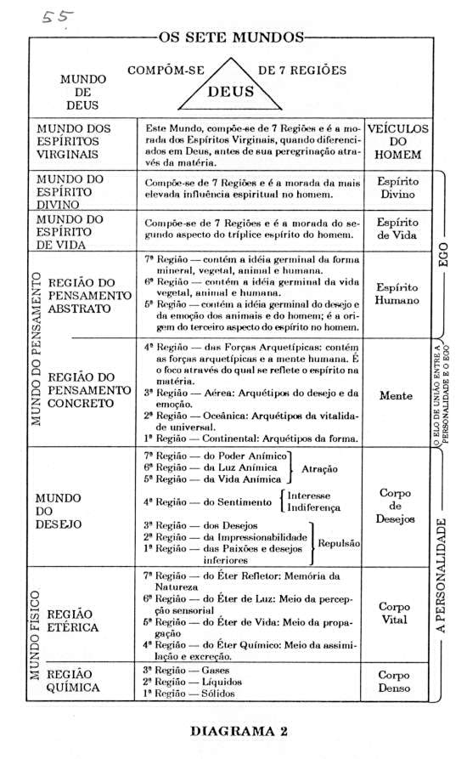
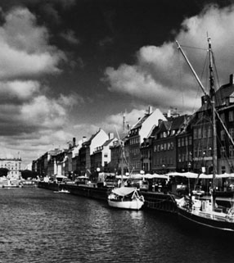
OS SETE MUNDOS
Nos ensinamentos Rosacruzes, o Universo divide-se em sete diferentes Mundos ou estados de matéria, a saber:
1 - Mundo de Deus.
2 - Mundo dos Espíritos Virginais.
3 - Mundo do Espírito Divino.
4 - Mundo do Espírito de Vida.
5 - Mundo do Pensamento.
6 - Mundo do Desejo.
7 - Mundo Físico.

Slide 6
OS MUNDOS E AS SUAS DIVISÕES
A divisão que vemos no Diagrama não é arbitrária, mas necessária.
PORQUÊ:
Porque a a substância de cada um desses Mundos está sujeita a leis que são praticamente inoperantes nos outros.
EXEMPLO:
No Mundo Físico a matéria está sujeita à gravidade, à contração e à expansão.
Aqui no nosso planeta é exatamente segundo estas leis da Física que se opera.
No Universo em geral, o espaço de matéria é sujeito a estas Leis da Física.
Fala-se mesmo da constante expansão do Universo, ou do Multiverso, como muitas teorias atuais apontam…
Os corpos celestes, no que se refere à matéria, funcionam precisamente de acordo com estas Leis Físicas, universais.
Mas já aqui, mesmo no espaço matéria, as características variam.
Por exemplo a constante G, para a gravidade no nosso Planeta, não é igual noutros planetas.
Mas no geral, no MUNDO FÍSICO existem Leis específicas que nos fazem compreender como se opera neste mundo, como funcionam as coisas neste Mundo Físico.
A DISTÂNCIA e o TEMPO são essenciais e predominantes no MUNDO FÍSICO.
No entanto, quase inexistentes no MUNDO DO DESEJO.

Slide 7
OUTRO EXEMPLO:
No MUNDO DO DESEJO não existe frio ou calor:
As formas levitam tão facilmente como gravitam;
O tempo e a distância quase não existem.
No MUNDO FÍSICO, pelo contrário, o tempo e a distância são predominantes.
Aqui os sólidos, os líquidos e as formas gasosas formam as três subdivisões mais DENSAS, e as quatro restantes são constituídas por ÉTERES de densidades variadas.
EM RESUMO:
A matéria dos Mundos, de cada um dos SETE MUNDOS, varia em densidade, sendo o Mundo Físico o mais denso dos sete.
Cada Mundo subdivide-se em sete Regiões, ou subdivisões de matéria.
Em cada um dos Mundos são necessárias subdivisões idênticas porque a DENSIDADE DA MATÉRIA de que são compostos NÃO É UNIFORME.

Slide 8
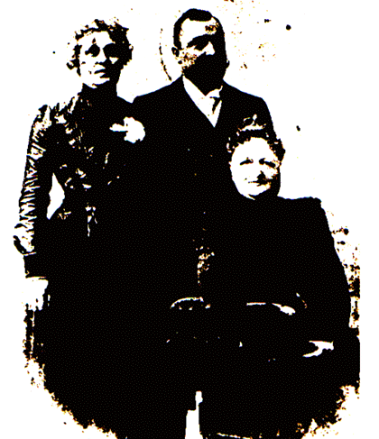
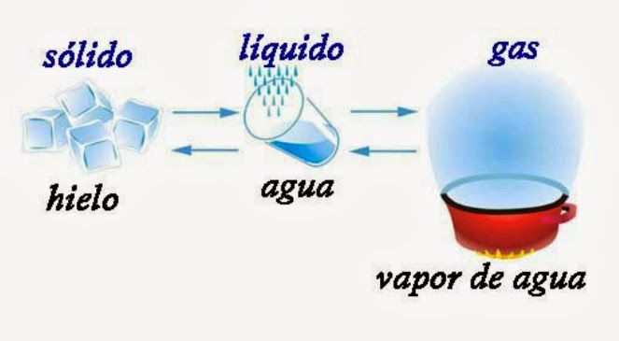
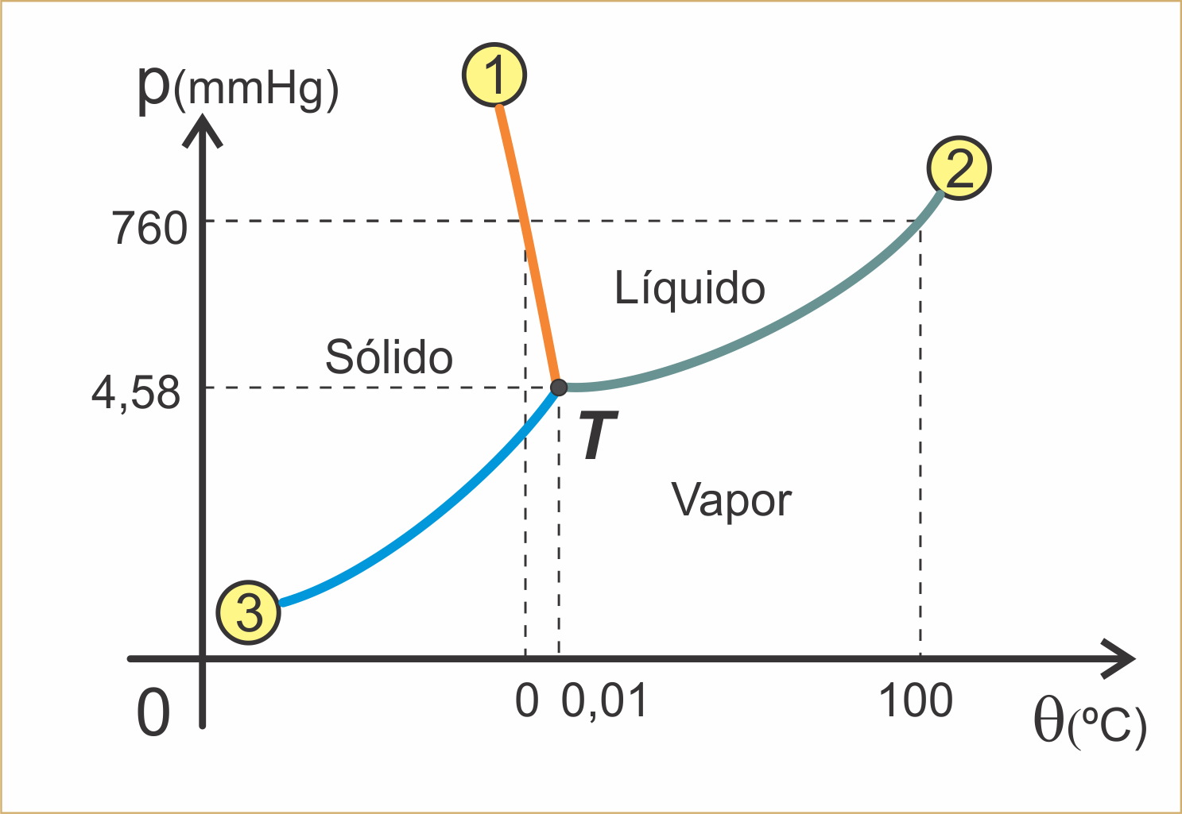
O MUNDO FÍSICO VISÍVEL
As três subdivisões densas do Mundo Físico - sólidos, líquidos e gases - constituem o que se chama de Região Química.
A substância dessa Região é a base de todas as Formas densas.
CORRESPONDE AOS CORPOS DENSOS
OS CORPOS FÍSICOS
A MATÉRIA NOS SEUS DIFERENTES ESTADOS.
MAS SEMPRE DENSO.
É o caso do nosso corpo físico, denso.

Slide 9
REGIão ETÉRICA DO MUNDO FÍSICO
O Éter também é matéria física.
Não é homogêneo, como a ciência material afirma, mas existe em quatro estados diferentes.
Constitui o meio de ingresso para o espírito vivificante, o qual infunde vitalidade às formas da Região Química.
Essas quatro subdivisões mais subtis ou etéricas do Mundo Físico constituem o que se conhece por Região Etérica.
Logo que entramos neste reino da Natureza, estamos num Mundo invisível e inatingível, onde os nossos sentidos comuns são inoperantes.
Por esse motivo esta parte do Mundo Físico é praticamente inexplorável pela ciência material.
As conquistas da ciência moderna são fantásticas e extraordinárias.
MAS a melhor forma de conhecimento ocultista será sempre o aperfeiçoamento do investigador.
Os sentidos ou faculdades no homem, eliminam a própria distância e outras limitações físicas, como o próprio tempo.
Este é o “abre-te Sésamo” na procura da VERDADE.

Slide 10
O clarividente treinado, o cientista ocultista, consegue perceber o éter.
O éter é para ele tão tangível como os sólidos, os líquidos e os gases da Região Química o são para o homem comum. Ele vê as forças vitais - que dão vida às formas minerais, vegetais, animais e humanas - fluindo nestas formas por meio de quatro estados de éter.
Os nomes e funções específicas desses quatro éteres são os seguintes:
ÉTER QUÍMICO
ÉTER DE VIDA
ÉTER DE LUZ
ÉTER REFLECTOR

Slide 11
ÉTER QUÍMICO
Este éter é simultaneamente positivo e negativo em suas manifestações.
As forças que produzem a assimilação e a excreção agem por seu intermédio.
Assimilação é o processo de incorporação dos diferentes elementos nutritivos do alimento no corpo da planta, do animal ou do homem. Esta operação é levada a efeito por forças que conheceremos mais adiante. Elas agem pelo pólo positivo do Éter Químico, atraindo os elementos necessários e modelando-os em formas apropriadas. Tais forças não atuam cega ou mecanicamente, mas de modo seletivo (muito conhecido dos cientistas por seus efeitos), realizando assim o seu propósito, que é o crescimento e a manutenção do corpo.
A excreção é efetuada por forças da mesma espécie, mas atuantes pelo pólo negativo do Éter Químico. Por meio deste pólo são expelidos do corpo os materiais que, contidos no alimento, são impróprios para o seu uso ou que, tendo prestado toda a utilidade ao organismo, devem ser eliminados do sistema.
Estes processos, como todos os independentes da vontade humana, são também sábios, seletivos e não exclusivamente mecânicos em sua atuação, o que se pode verificar, por exemplo, na ação dos rins. Quando estes órgãos estão sadios só a urina é filtrada, mas sabe-se que quando estão doentes a valiosa albumina escapa-se também com a urina. Assim, não há seleção apropriada em consequência dessa condição anormal.

Slide 12
ÉTER DE VIDA
Assim como o Éter Químico é o meio que possibilita a ação das forças que mantêm a forma individual, assim também o Éter de Vida é o meio pelo qual atuam as forças de propagação, cujo objetivo é a manutenção das espécies.
Como o Éter Químico, este éter tem também seus pólos positivo e negativo.
As forças que trabalham pelo pólo positivo são aquelas que atuam na fêmea durante o período de gestação, capacitando-a para o trabalho ativo e positivo de formação de um novo ser.
Por outro lado, as forças que trabalham pelo pólo negativo do Éter de Vida dão ao macho a capacidade de produzir o sémen.
No trabalho de impregnação dos óvulos animal e humano, bem como no da semente da planta, as forças que atuam pelo pólo positivo do Éter de Vida produzem plantas, animais e homens do sexo masculino, enquanto que as forças que se expressam pelo pólo negativo geram fêmeas.

Slide 13
ÉTER DE LUZ
Este éter é também positivo e negativo.
NOS ANIMAIS:
As forças que atuam pelo seu pólo positivo são as que geram o calor do sangue nos animais superiores e no homem, convertendo-os em fontes individuais de calor.
As forças que atuam pelo seu pólo negativo operam através dos sentidos, manifestando-se como funções passivas de visão, audição, tato, olfato e paladar. São também as que constroem e nutrem os olhos.
Nos animais de sangue frio, o pólo positivo do Éter de Luz é o veículo das forças que fazem circular o sangue.
Quanto às forças negativas, estas atuam do mesmo modo que nos animais superiores ou no homem com relação aos olhos. Onde estes não existem, as forças que trabalham pelo pólo negativo do Éter de Luz possivelmente constroem e nutrem outros órgãos sensoriais conforme o fazem em tudo o que possui tais órgãos.
Nas regiões polares da terra, onde os raios do sol são mais fracos, todas as cores são atenuadas. No caso de alguns animais elas se acham tão parcamente formadas que no inverno chegam a desaparecer, ficando brancos esses animais.

Slide 14
NAS PLANTAS:
Nas plantas, as forças que atuam pelo pólo positivo deste Éter produzem a circulação da seiva.
Portanto no inverno, quando o Éter de Luz carece de Luz solar, a seiva deixa de fluir, até que o sol do verão volte a recarregá-lo com sua força.
As forças que atuam pelo pólo negativo do Éter de Luz formam a clorofila - a substância verde das plantas - e também cobrem as flores.
Numa palavra, todas as cores de qualquer reino da Natureza são criadas mediante a ação do pólo negativo do Éter de Luz.
Por esse motivo os animais têm as cores mais acentuadas no dorso, e as flores as têm no lado mais exposto à luz solar.

Slide 15
ÉTER REFLECTOR
Tal como uma casa edificada, existiu antes como imagem mental, a planta, que pode ser recuperada da Memória da Natureza mesmo após a morte do arquiteto, também todo o acontecimento deixa depois de si, sua imagem indelével no Éter Refletor.
Todos os pensamentos e atos de todos os homens são gravados indelevelmente pela Natureza neste Éter Refletor, onde o clarividente treinado pode ler a história de cada um com exatidão proporcional à sua habilidade.
Por mais de uma razão o Éter Refletor é assim denominado, pois as imagens nele encontradas são apenas reflexos da Memória da Natureza.
A verdadeira Memória da Natureza encontra-se em reino muito mais elevado. Nenhum clarividente muito desenvolvido se preocupa em ler esse éter, que apresenta imagens nebulosas e vagas comparadas com as do reino superior.
Neste Éter Refletor lêem os que não têm escolha, os que na realidade não sabem em que estão a ler.

Slide 16
Momento de vídeo 2 trailer do cosmos (carl sagan)
É o caso dos psicometristas e dos médiuns, chamados de clarividentes involuntários, que obtêm as suas informações neste éter.
Até determinado ponto do seu estado de desenvolvimento, os estudantes das Escolas Ocultistas, sobretudo os que se encontram nos primeiros estágios do seu desenvolvimento, também investigam neste Éter Refletor.
Todavia, são prevenidos pelo Instrutor acerca da insuficiência do mesmo como meio de adquirir informações corretas, o que evita que eles venham a tirar conclusões erradas.
Este éter é também o meio pelo qual o pensamento impressiona o cérebro humano.
Está intimamente relacionado com a quarta subdivisão do Mundo do Pensamento, a mais elevada das quatro subdivisões contidas na Região do Pensamento Concreto - a pátria da mente humana.
Nessa região, sim, encontramos uma versão muito mais clara da Memória da Natureza do que no Éter Refletor.

Slide 17
O MUNDO DO DESEJO
Como o Mundo Físico, o Mundo do Desejo tem sete subdivisões, denominadas "Regiões", mas não tem, como o Mundo Físico, as grandes divisões correspondentes às Regiões Química e Etérica.
A matéria de desejos no Mundo do Desejo persiste, através das suas sete subdivisões ou regiões como substância para a concretização dos desejos.
Assim como a Região Química é o reino da forma, e assim como a Região Etérica é o lar das forças que conduzem as atividades vitais nessas formas, capacitando-as a viver, mover-se e propagar-se, assim também as forças do Mundo do Desejo, trabalhando no corpo denso despertado, impelem-no a mover-se em determinada direção.

Slide 18
SE não fosse pela existência de um MUNDO DE DESEJO, as formas vivas existentes no Mundo Físico poderiam ser capazes de se mover, mas não teriam incentivo para tal.
Este incentivo é proporcionado pelas forças cósmicas ativas no Mundo do Desejo, e sem esta atividade que atua em todas as fibras do corpo vitalizado, impelindo-o a agir nesta ou naquela direção, não haveria experiência nem crescimento moral.
As funções dos diferentes éteres cuidariam do crescimento da forma, mas o desenvolvimento moral ficaria totalmente omisso.
A evolução seria impossível tanto para a vida como para as formas, porque estas últimas só evoluem para estágios superiores por existirem sucessivas exigências de crescimento espiritual.
DESEJOS, ASPIRAÇÕES, PAIXÕES
São eles que se expressam na matéria das diferentes regiões do Mundo do Mundo do Desejo, como as formas e aspetos se expressam na Região Química do Mundo Físico.
Tomam formas que duram mais ou menos tempo, de acordo com a intensidade do desejo, aspiração ou sentimento que encerram. No Mundo do Desejo a distinção entre força e matéria não é tão definida e aparente como no Mundo Físico. Pode-se dizer até que ali as ideias de força e matéria são idênticas ou permutáveis.
Não é propriamente assim, mas podemos afirmar que até certo ponto o Mundo do Desejo se compõe de força-matéria.

Slide 19
A matéria do Mundo do Desejo é, em si mesma , quase vivente.
O Mundo do Desejo corresponde ao Primeiro Céu na Filosofia Rosacruz, de Max Heindel.
A matéria quase vivente, está em movimento incessante, fluídico, tomando todas as formas imagináveis e inimagináveis, com inconcebível facilidade e rapidez, brilhando ao mesmo tempo com milhares de cores sem termo de comparação com qualquer coisa que conhecemos neste estado físico de consciência.
As irradiações iridescentes de uma concha de nácar em movimento sob a luz do Sol dar-nos-iam talvez uma pálida ideia dessa matéria.
O Mundo do Desejo é o MUNDO DA LUZ E DA COR.
A luz e a cor sempre em mutação, onde as forças do animal e do homem se misturam com as forças de inumeráveis Hierarquias de seres espirituais que não aparecem no Mundo Físico, mas que são tão ativas no Mundo do Desejo como nós o somos aqui.
As forças emitidas por esta vasta e varieada hoste de Seres modelam a matéria cambiante do Mundo do Desejo em formas inumeráveis e diferentes, de maior ou menor durabilidade consoante a energia cinética do impulso que lhes deu origem.

Slide 20
Para se chegar à compreensão exata do Mundo do Desejo é preciso compreender-se que esse é o Mundo dos Sentimentos, Desejos e Emoções, que estão sob o domínio de duas grandes forças – ATRAÇÃO E REPULSÃO.
Estas forças atuam nas três regiões mais densas do Mundo do Desejo de modo diferente daquele em que agem nas três regiões mais sutis ou superiores.
A Região Central pode ser chamada de neutra.
Esta Região Central é a Região do Sentimento.
Aqui o interesse ou a indiferença por alguma ideia ou objeto produz o desequilíbrio em favor de uma ou outra das forças já mencionadas, relegando assim, o objeto ou ideia às três regiões superiores ou às três regiões inferiores do Mundo do Desejo, ou mesmo expulsando-as dali.

Slide 21
REPULSÃO VERSUS ATRAÇÃO
Na substância mais fina e sutil das três regiões superiores do Mundo do Desejo só a força de Atração atua, embora ela também se encontre presente em certo grau na matéria mais densa das três regiões inferiores, onde atua contra a força de Repulsão que ali domina.
A desintegrante Força de Repulsão destruiria, de imediato, qualquer forma que entrasse nessas três regiões inferiores, não fora a ação neutralizadora daquela.
Na região mais densa e mais inferior, onde é mais poderosa, a Força de Repulsão agita e dissolve violentamente as formas ali constituídas, ainda que não seja uma força vandálica. Nada é vandálico na Natureza.
Tudo que assim parece trabalha apenas para o bem, o que sucede com essa força em sua ação na região mais inferior do Mundo do Desejo.
As formas que ali se encontram são criações demoníacas, construídas pelas paixões e desejos mais brutais dos animais e do homem.

Slide 22
PROCURAR O BEM EM TODAS AS COISAS
A tendência de todas as formas no Mundo do Desejo é atrair para si as de natureza semelhante, e consequentemente crescer. Se esta tendência para a atração fosse predominante nas regiões inferiores, o Mal cresceria como o joio, e a anarquia em vez da ordem predominaria no Cosmos. Isso é evitado pela preponderante Força de Repulsão nessa Região. Quando uma forma criada por um desejo brutal é atraída para outra da mesma natureza, cada uma exerce sobre a semelhante um efeito desintegrante, produto da desarmonia existente nas respetivas vibrações.
Assim, em vez de se fundirem, tudo quanto sucede no Mundo Físico é refletido em todos os outros reinos da Natureza e, como vimos, cria sua forma apropriada no Mundo do Desejo.
Quando se descreve com exatidão um acontecimento, é construída no Mundo do Desejo uma forma exatamente igual à descrita. Uma atrai a outra, juntam-se e mutuamente se fortificam.
Todavia, se for dada versão diferente ou falsa, produz-se uma forma diferente, contrária à primeira, ou seja, à verdadeira.
Convergentes no mesmo assunto, unem-se, mas como as vibrações são diferentes atuam uma sobre a outra de maneira mutuamente destruidora. Portanto, o mal e as mentiras maliciosas quanto mais fortes e amiúde repetidos podem destruir o que é bom. Mas, pelo contrário, se buscarmos o bem no mal, com o tempo o mal acabará se transformando em bem. al com mal, mutuamente eles se destroem, e deste modo o mal no mundo conserva-se dentro de limites razoáveis.
O ocultista científico pratica rigidamente o princípio de procurar o bem em todas as coisas, por saber quanto poder tem este principio para reprimir o mal.

Slide 23
AS REGIÕES DO MUNDO DE DESEJO
PRIMEIRA SUB REGIÃO
A Região mais inferior do Mundo do Desejo é chamada "Região da Paixão e do Desejo Sensual".
SEGUNDA SUB REGIÃO
A segunda subdivisão é melhor descrita por "Região da Impressionabilidade". Aqui o efeito das forças gêmeas, Atração e Repulsão, é bem equilibrado.
Esta é uma região neutra, daí todas as nossas impressões formadas por matéria dessa região serem também neutras. A mera impressão de alguma coisa em si ou de si mesmo é inteiramente separada do sentimento gerado. Tais impressões são neutras e constituem uma atividade da segunda Região do Mundo do Desejo, onde as imagens se formam pelas forças de percepção sensorial do Corpo Vital do homem.
TERCEIRA SUB REGIÃO
Na terceira Região do Mundo do Desejo a Força de Atração, integrante e construtiva, sobrepõe-se à tendência destruidora da Força de Repulsão. Se compreendemos que a mola, o motivo da Força de Repulsão é a afirmação de si mesma, pelo que repele todas as demais, podemos entender por que a substância da terceira Região do Mundo do Desejo, dominada principalmente pela Força de Atração, abre caminho aos desejos de outras coisas, mas de uma maneira egoísta.
Por isso é chamada "Região dos Desejos".

Slide 24
QUARTA SUB REGIÃO
A quarta Região do Mundo do Desejo é a "Região do Sentimento". Dela surgem os sentimentos relativos às formas já descritas e, dos sentimentos por elas gerados, depende a vida que terão e também o efeito que exercerão sobre nós. Neste estágio não importa que os objetos ou ideias sejam bons ou maus. Nosso sentimento, seja de interesse seja de indiferença, é aqui o fator determinante do destino do objeto ou da ideia.
Se o Sentimento produzido pela impressão de um objeto ou de uma ideia é de Interesse, tal Sentimento tem sobre essa impressão o mesmo efeito que a luz solar e o ar sobre a planta. Tal ideia crescerá e florescerá em nossas vidas. Se, ao contrário, o sentimento produzido por uma impressão é de Indiferença, essa impressão murchará.
Assim, desta Região Central do Mundo do Desejo vem o incentivo para a ação ou a deliberação para refreá-la (ainda que esta última seja também uma ação aos olhos do ocultista cientista) pois, em nosso presente estágio de desenvolvimento, os Sentimentos gêmeos Interesse e Indiferença proporcionam o incentivo para a ação e são as molas que movem o mundo. Em estágio ulterior de desenvolvimento esses Sentimentos deixarão de ter importância. Então, o fator determinante será o Dever.
O Interesse desperta as Forças de Atração ou as de Repulsão.
A Indiferença simplesmente enfraquece o objeto ou ideia aos quais se endereça, pelo menos no que se refere à nossa ligação com eles.

Slide 25
AS TRÊS SUB Regiões superiores do MUNDO DO DESEJO
Os nomes das três Regiões Superiores do Mundo do Desejo são:
REGIÃO DA VIDA ANÍMICA
REGIÃO DA LUZ ANÍMICA
REGIÃO DO PODER ANÍMICO
Nestas Sub Regiões superiores do Mundo do Desejo habitam a ARTE, o ALTRUÍSMO , a FILANTROPIA, e todas as atividades superiores da vida anímica.
Quando pensamos nessas regiões como irradiando sobre as formas das regiões inferiores as qualidades indicadas pelos seus nomes, podemos compreender de forma exata as atividades superiores e inferiores.
Não obstante, o poder anímico pode ser empregado durante algum tempo com propósitos maléficos, assim como pode ser empregado para o bem.
Mas finalmente a Força de Repulsão destrói o vício, e sobre as desoladas ruínas, a Força de Atração edifica a virtude.
Todas as coisas, em última análise, trabalham em conjunto para o BEM.

Slide 26
MOMENTO DE VIDEO - TRAILER DO FILME “FANTASIA” - DISNEY
O Mundo Físico e o Mundo do Desejo não são separados um do outro pelo espaço. Estão "mais próximos do que as mãos e os pés".
Não é necessário deslocar-se para ir de um a outro, nem para ir de uma região a outra que lhe seja próxima.
Assim como em nosso corpo se encontram os sólidos, os líquidos e os gases, interpenetrando-se uns aos outros, assim também estão as diferentes Regiões do Mundo do Desejo dentro de nós.
Podemos outra vez comparar as linhas de força pelas quais os cristais de gelo se formam na água com as causas invisíveis originárias do Mundo do Desejo, as quais aparecem no Mundo Físico e dão-nos incentivo para agir em qualquer direção.
O Mundo do Desejo, com seus inúmeros habitantes, compenetra o Mundo Físico como as linhas de força compenetram a água - invisível mas presente e potente em toda parte como "causa" de tudo no Mundo Físico.

Slide 27
O MUNDO DO PENSAMENTO
O Mundo do Pensamento também é composto por sete Regiões de diversas qualidades e densidades e, à semelhança do Mundo Físico, o Mundo do Pensamento é dividido em duas principais divisões:
REGIÃO DO PENSAMENTO CONCRETO
- Compreende as quatro regiões mais densas.
REGIÃO DO PENSAMENTO ABSTRATO
Compreende as três regiões de substâncias mais subtis.
O Mundo do Pensamento é o mundo central dos cinco mundos onde o homem obtém os seus veículos.
Aqui se unem espírito e corpo.
Este Mundo é também o mais elevado dos três onde presentemente tem lugar a evolução humana.
Os outros dois mundos superiores, no que diz respeito ao homem em geral, são ainda praticamente uma esperança.

Slide 28
corRELAÇÃO ENTRE OS MUNDOS
Sabemos que os materiais da Região Química são empregados para construir todas as formas físicas.
A estas formas são dadas vida e o poder de movimento pelas forças que atuam na Região Etérica.
Algumas dessas formas viventes são impelidas à ação pelos sentimentos gêmeos do Mundo do Desejo.
A Região do Pensamento Concreto proporciona a matéria mental em que se envolvem as ideias geradas na Região do Pensamento Abstrato.
Manifestando-se como pensamentos formas, atuam como reguladores e equilibradores dos impulsos originados no Mundo do Desejo pelos impactos recebidos do Mundo dos fenómenos.
Vemos, pois, como os três Mundos em que o homem presentemente evolui se completam, formam um todo, o que demonstra a Suprema sabedoria do Grande Arquiteto do nosso Sistema.

Slide 29
SUB REGIÕES DO PENSAMENTO CONCRETO
REGIÃO CONTINENTAL
Examinando mais minuciosamente as diversas divisões da Região do Pensamento Concreto, constatamos que os arquétipos das formas físicas - não importa a qual reino pertençam - encontram-se na sua subdivisão mais inferior ou seja, na "Região Continental".
Nesta Região Continental estão também os arquétipos dos continentes e das ilhas do mundo, os quais são moldados de acordo com esses arquétipos.
As modificações da crosta terrestre devem produzir-se primeiramente na Região Continental.
Os arquétipos de todas as diferentes formas do Mundo Físico, não são simples modelos, não são simples semelhanças, nem modelos das formas que vemos em torno de nós.
São ARQUÉTIPOS CRIADORES - Modelam as formas do Mundo Físico à sua própria semelhança ou semelhanças, porque frequentemente muitos trabalham em conjunto para produzir uma certa espécie, cada arquétipo dando de si mesmo a parte necessária para a construção da forma requerida.

Slide 30
REGIÃO OCEÂNICA
É a segunda subdivisão da Região do Pensamento Concreto.
Pode ser melhor descrita como vitalidade fluente e pulsante.
Todas as Forças que atuam pelos quatro éteres que constituem a Região Etérica são vistas aqui como arquétipos. Uma corrente de vida que flui através de todas as formas, assim como o sangue circula pelo corpo - a mesma vida em todas as formas.
Nesta Região o clarividente treinado pode comprovar quanto é verdade que "toda vida e una
REGIÃO AÉREA
É a terceira divisão da Região do Pensamento Concreto.
Aqui encontramos os arquétipos dos desejos, das paixões, dos sentimentos e das emoções, tais como os que experimentamos no Mundo do Desejo.
Aqui todas as atividades do Mundo do Desejo parecem condições atmosféricas.
Os sentimentos de prazer e de alegria chegam aos sentidos do clarividente como o beijo das brisas estivais. As aspirações da alma assemelham-se à canção do vento na ramaria do arvoredo, e as paixões das nações em guerra aos lampejos dos relâmpagos.
Nesta atmosfera da Região do Pensamento Concreto encontram-se também as imagens das emoções do homem e dos animais.

Slide 31
REGIÃO DAS FORÇAS ARQUETÍPICAS
A "Região das Forças Arquetípicas" é a quarta divisão da Região do Pensamento Concreto.
É a Região Central e a mais importante dos cinco mundos onde se efetua a evolução total do homem.
De um lado desta Região estão as três regiões superiores do Mundo do Pensamento, mais o Mundo do Espírito de Vida e o Mundo do Espírito Divino.
No lado oposto dessa Região de Forças Arquetípicas estão as três regiões inferiores do Mundo do Pensamento, mais o Mundo do Desejo e o Mundo Físico.
Portanto esta região torna-se uma espécie de "cruz", limitada de um lado pelos Reinos do Espírito e do outro pelos Mundos da Forma. E o ponto focal por onde o Espírito se reflete na matéria.
É o lar das Forças Arquetípicas que dirigem a atividade dos arquétipos na Região do Pensamento Concreto.
Desta Região é que o espírito trabalha na matéria de maneira formativa.
Salienta-se que as formas, nos mundos inferiores, são reflexos do Espírito nos mundos superiores.
A quinta Região que é a mais próxima do ponto focal pelo lado do Espírito, reflete-se na terceira Região, a mais próxima do ponto focal pelo lado da Forma. A sexta Região reflete-se na segunda, e a sétima na primeira.
Toda a Região do Pensamento Abstrato é refletida no Mundo do Desejo; o Mundo do Espírito de Vida na Região Etérica do Mundo Físico e o Mundo do Espírito Divino na Região Química do Mundo Físico.

Slide 32
O Diagrama mostrado anteriormente, Diagrama 2 do Conceito Rosacruz do Cosmos, de Max Heindel, dá uma ideia compreensível dos sete Mundos que formam a esfera do nosso desenvolvimento.
MAS: Estes Mundos não estão colocados uns acima dos outros, como o diagrama sugere, mas interpenetram-se.
POR EXEMPLO:
Se relacionarmos o Mundo Físico com o Mundo do Desejo e se compararmos o Mundo do Desejo com as linhas de força na água em congelação e a água em si mesma com o Mundo Físico, podemos igualmente imaginar essas linhas de força equivalendo a qualquer um dos sete Mundos e a água, correspondendo ao próximo mundo mais denso na escala.

Slide 33
MOMENTO DE VIDEO 4 - Viagem à velocidade da luz - universo
Cada um dos planetas do nosso sistema solar tem esses três Mundos que se interpenetram.
Se imaginarmos cada um desses planetas consistindo de três Mundos como sendo esponjas individuais, e o quarto Mundo - o Mundo do Espírito de Vida - como sendo a água contida em um vaso maior na qual nadem separadas essas esponjas tríplices, compreenderemos que, assim como a água do recipiente maior enche o espaço compreendido entre as esponjas e as compenetra, assim também o Mundo do Espírito de Vida se difunde pelos espaços interplanetários e interpenetra os planetas individuais.
Este Mundo estabelece um vínculo comum entre os planetas e, do mesmo modo que para se ir da América à África é necessário ter-se um barco e poder dirigi-lo, assim também se requer um veículo apropriado ao Mundo do Espírito de Vida, sob controle consciente, para se poder viajar de um a outro planeta.
De maneira semelhante àquela pela qual o Mundo do Espírito de Vida nos poe em relação com os outros planetas do nosso sistema solar, o Mundo do Espírito Divino correlaciona-nos com os outros Sistemas Solares.
Podemos comparar os Sistemas Solares a esponjas separadas, submersas no Mundo do Espírito Divino. Compreenderemos assim que, para se poder viajar de um sistema solar a outro é necessária a capacidade de se atuar conscientemente no mais elevado dos veículos do homem, o Espírito Divino.

